Slide 1
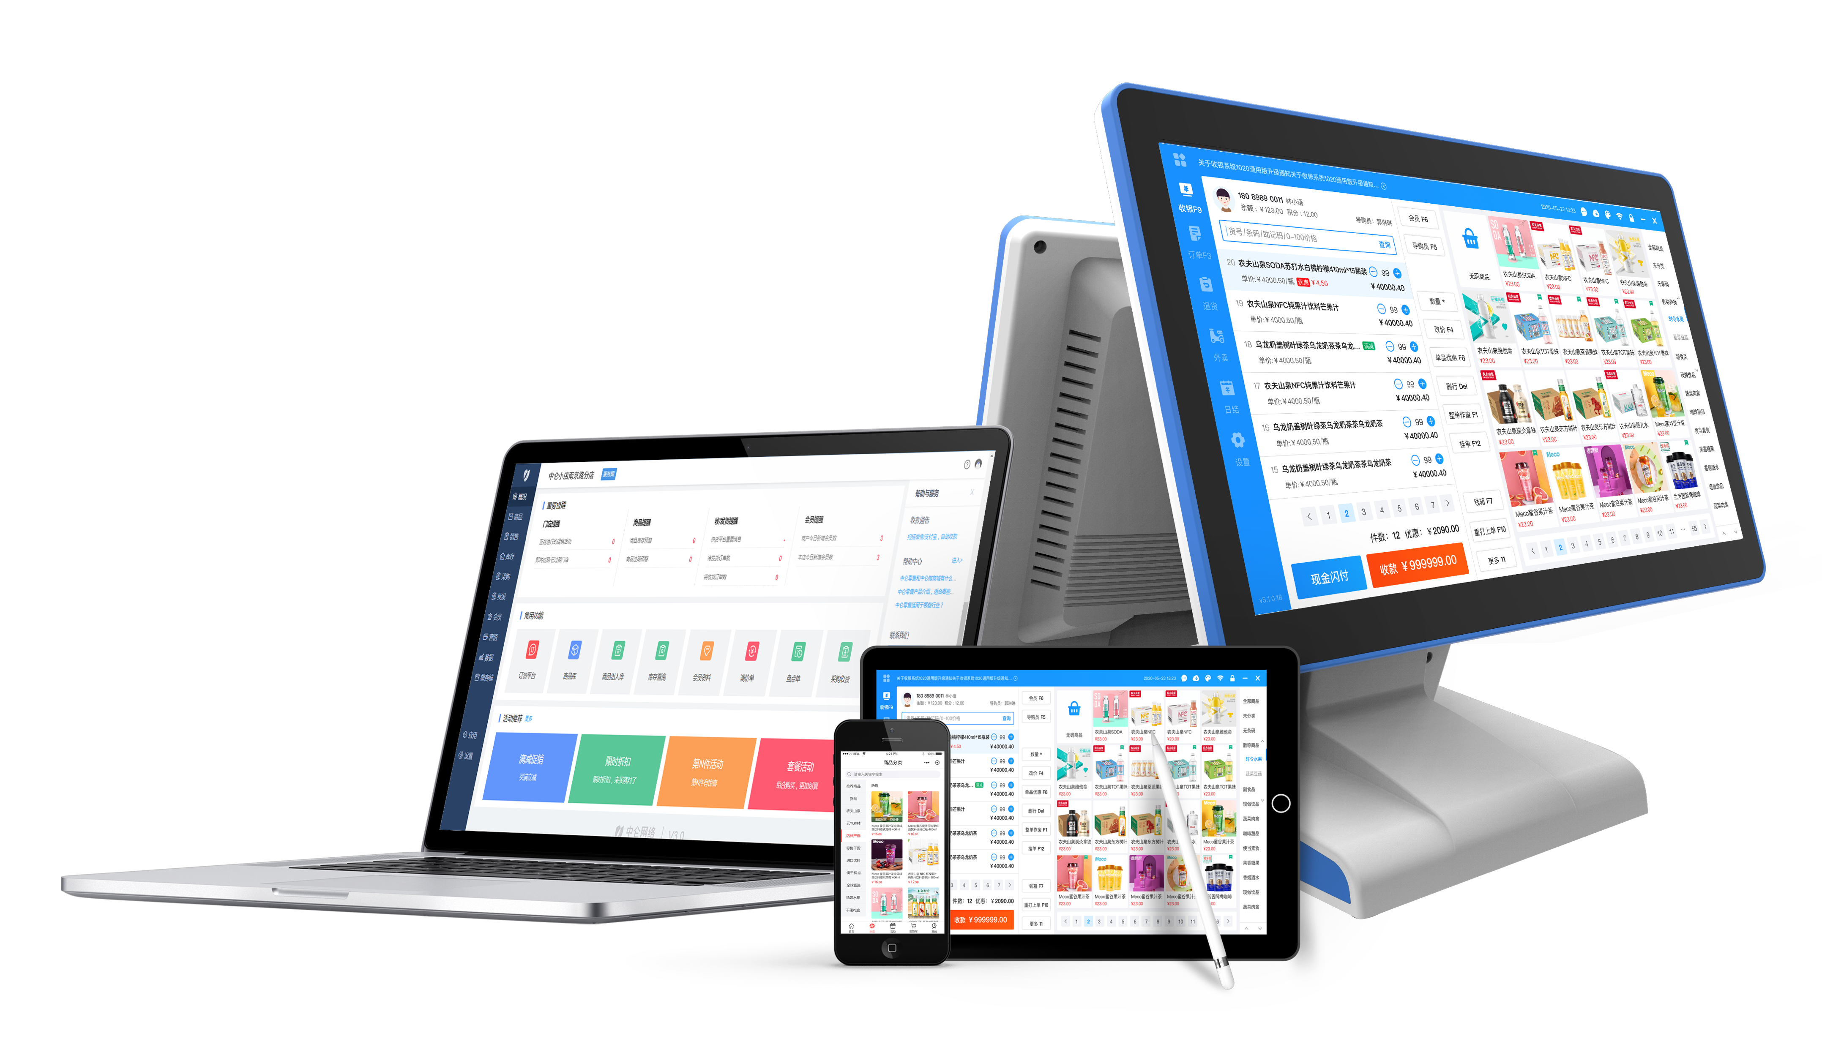
商品做法
解决方案

Slide 2
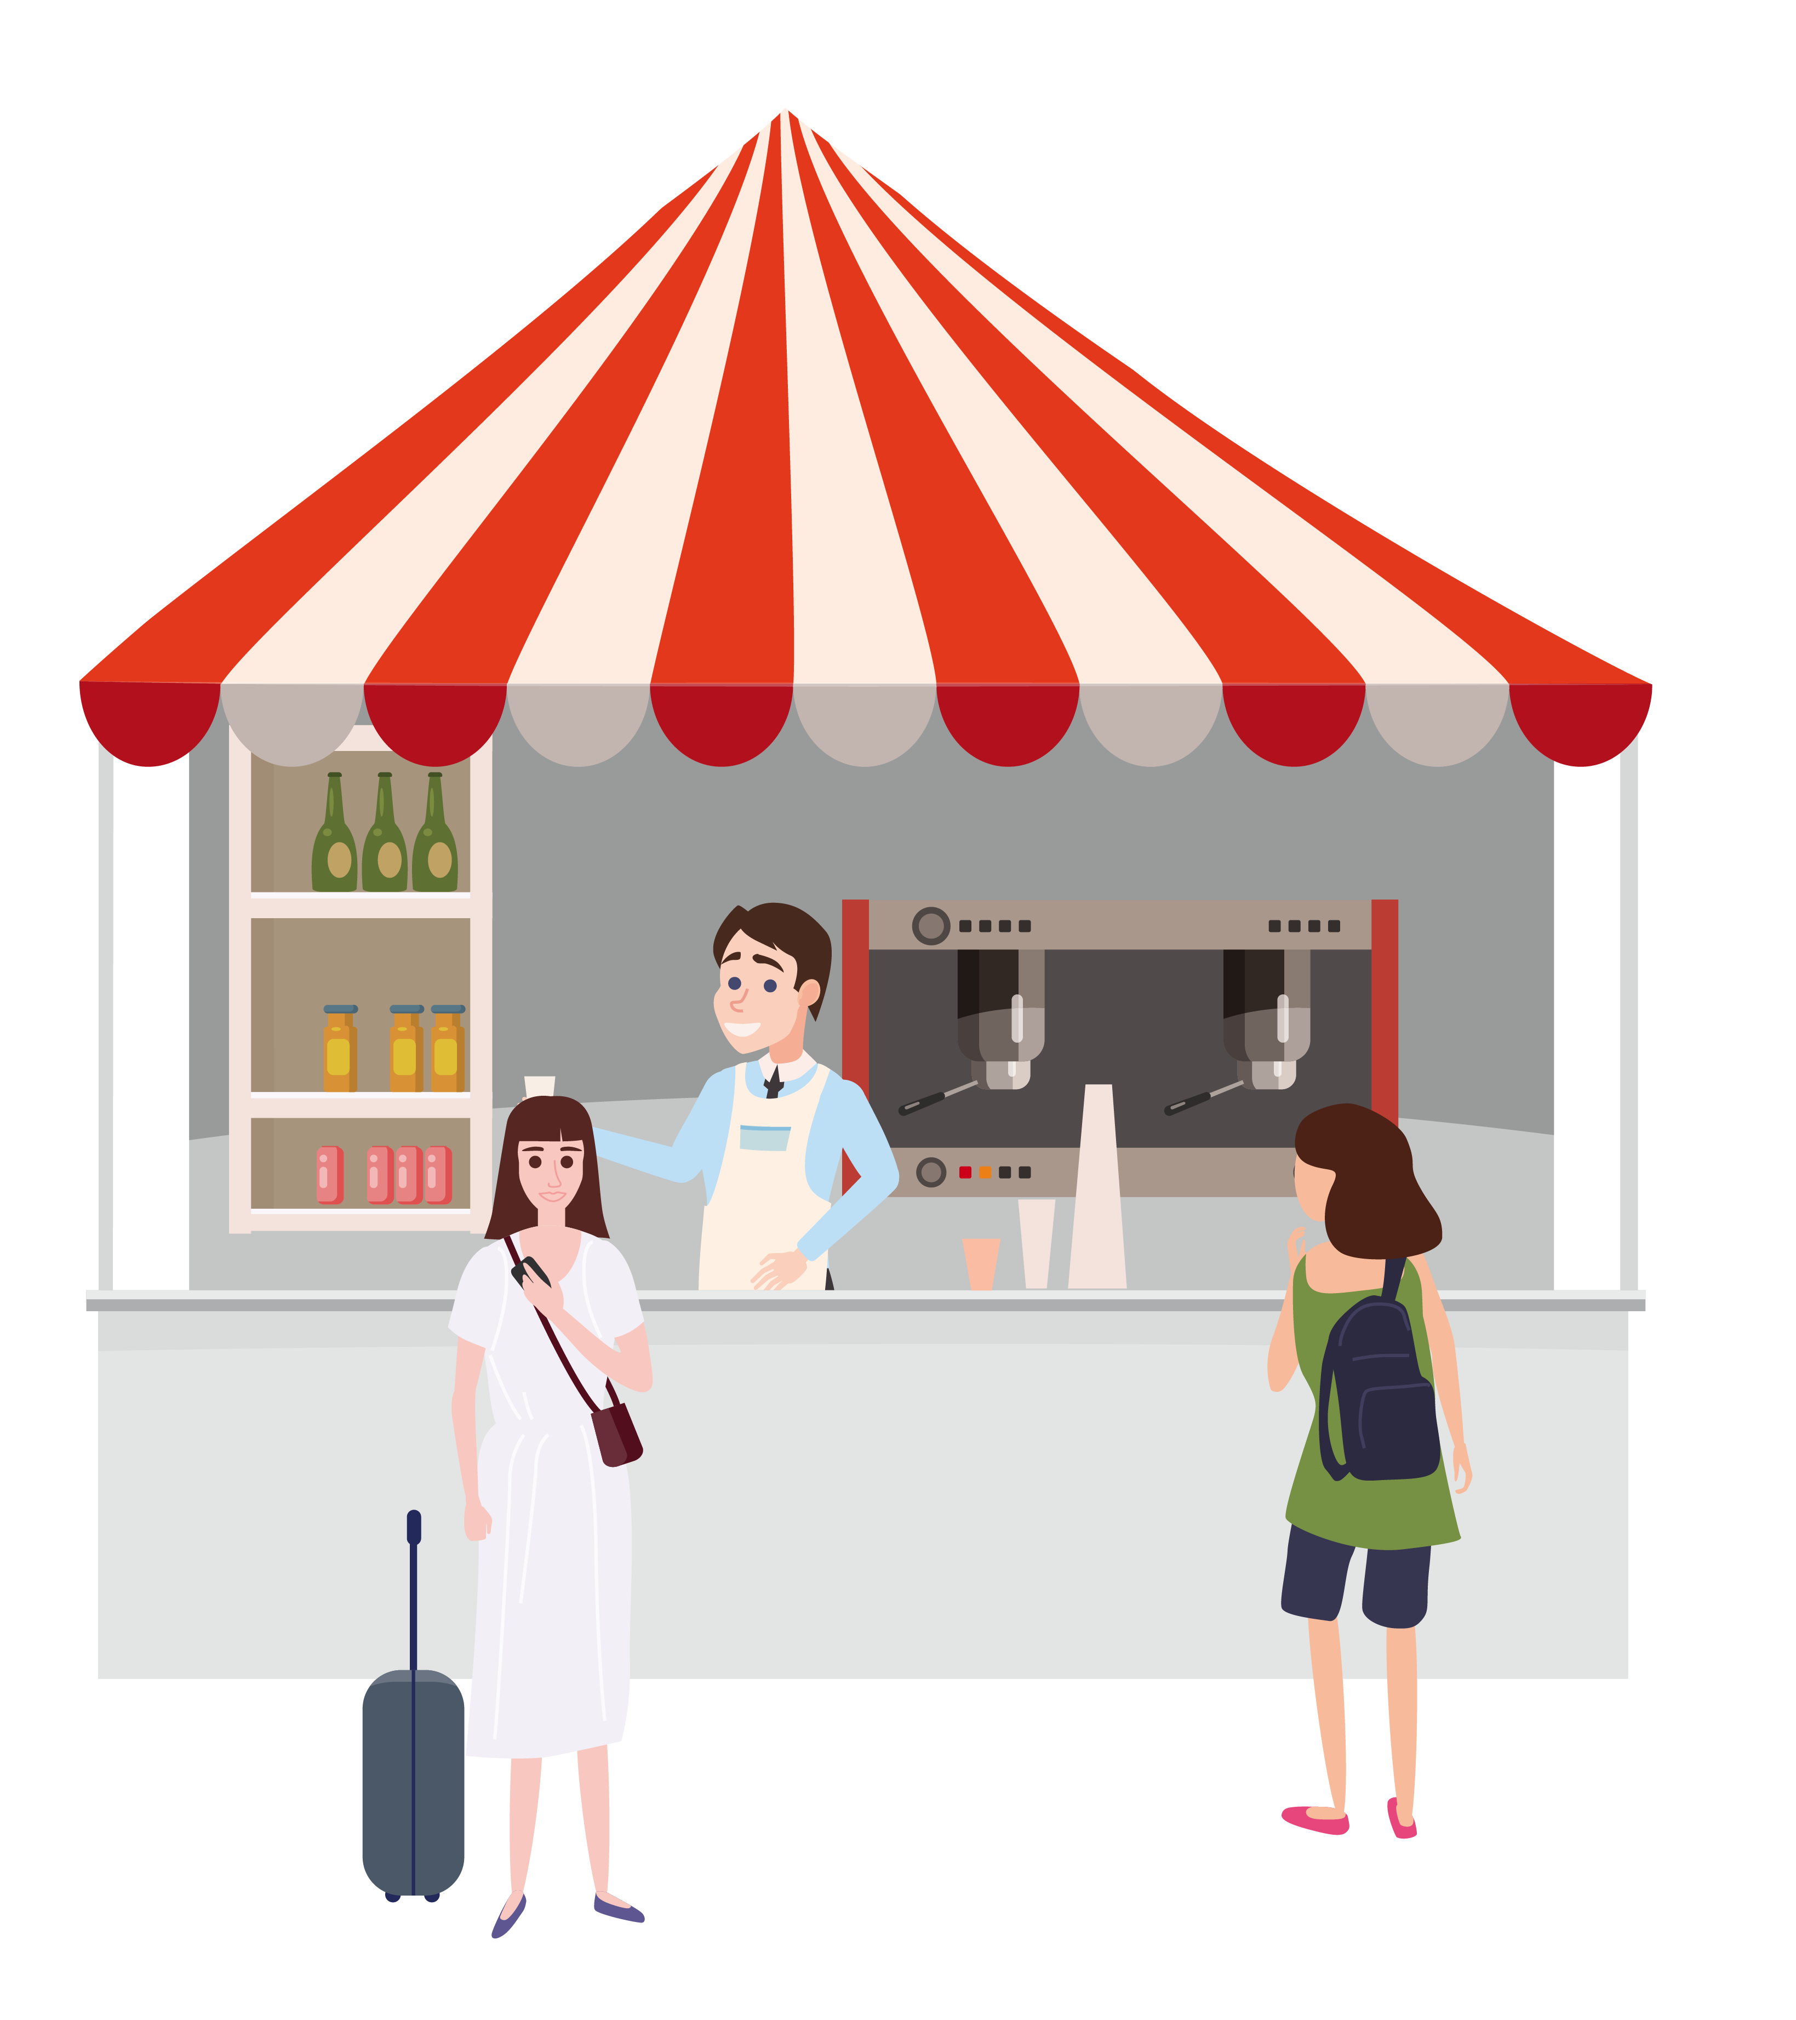
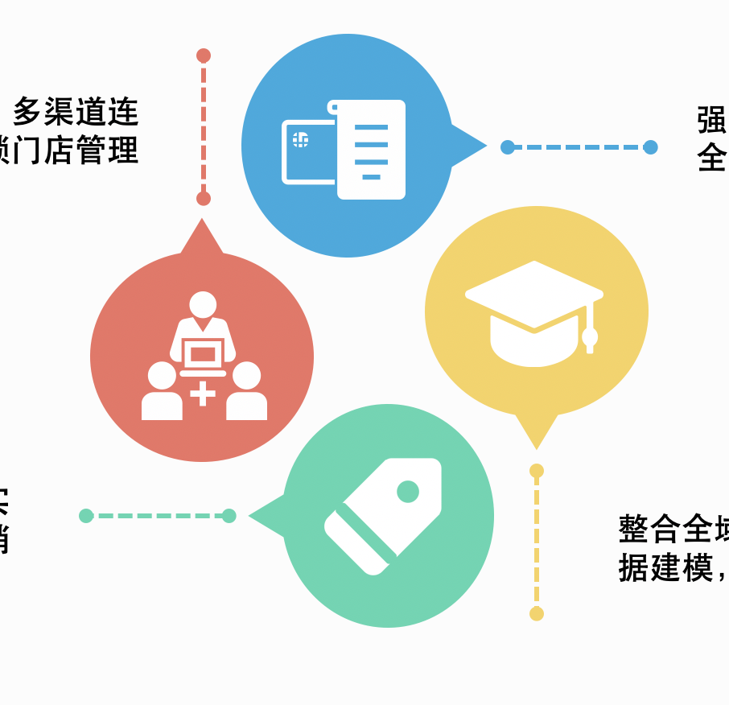
场景描述
某奶茶店老板销售奶茶时，会配置奶茶的做法规格，不同的规格可加价管理。
例如 规格 ：大杯 （售价29元）、中杯（售价22元）； 温度：去冰（加价0元）、少冰（加价0元）、常温（加价0元）； 加料： 红豆（加价1元）、 椰果（加价2元）、 芋圆（加价3元）。
当客户购买一杯大杯芋圆去冰奶茶时，奶茶店按需进行加工，加工后奶茶的售价为32元（29+0+3）。

Slide 3
商品做法功能介绍
新建做法及规格；
1
商品绑定做法规格，支持设置使用规则，选1个做法或多个做法。支持给每个做法定价。
2

Slide 4
功能价值
商品管理更高效
01
02
提升商家服务能力
商品建档与做法规格分开维护，配置自由。
根据经营所需，即可作为普通商品销售，也可加工加料销售。契合客户的购买诉求，定制化销售商品，有效提升商品服务能力。

